Slide 1

ESPECIALIDAD EN ESTUDIOS ESTRATÉGICOS DE LA DEFENSA
DEFENSA DEL PROYECTO DE INVESTIGACIÓN
TEMA:
“DE LA DOCTRINA DE SEGURIDAD NACIONAL A LA SEGURIDAD INTEGRAL EN EL ECUADOR”
POR: CRNL. DE E.M.C. CARLOS SÁNCHEZ FREIRE

Slide 2
      SUMARIO
1
      INTRODUCCIÓN
2
      CAPT. 1: PROBLEMA
3
      CAPT. 2: MARCO TEÓRICO
4
      CAPT. 3: METODOLOGÍA
5
      CAPT. 4: MARCO CONCEPTUAL
6
      CONCLUSIONES

Slide 3


PLANTEAMIENTO DEL PROBLEMA
Diagrama de Ishikawa.
MARCO LEGAL
MARCO REGIONAL
NUEVA VISIÓN DE SEG. DEL ESTADO
SURGIMIENTO DE NUEVAS AMENAZAS
PRIORIZACIÓN DE LOS DD.HH-
SEG. COOPERATIVA POR SEG. COLECTIVA
POCA PROBABILIDAD DE CONFLICTO INTERESTATAL
ACTUALIZACIÓN DE LA DOCT. DE SEG. DEL ESTADO ECUATORIANO
DERECHOS DE LA NATURALEZA
DETERIORO DEL MEDIO AMBIENTE
PRIORIZACIÓN DE LA SEG. HUMANA POR SOBRE LA SEG. DEL ESTADO
INCREMENTO DE LA DELINCUENCIA
PROBABILIDAD DE DESASTRES NATURALES
POCA PROBABILIDAD DE SURGIMIENTO DE MOV. INSURGENTES O GUERRILLA
AMBIENTAL Y GESTIÓN DE RIESGOS
AL INTERIOR DEL ESTADO

Slide 4


OBJETIVOS
DETERMINAR SI EL PLAN NACIONAL DE SEG. INTEGRAL DEL ECUADOR OBEDECE A UNA DOCTRINA DE SEG. DEL ESTADO ECUATORIANO
OBJETIVO
GENERAL
  ANALIZAR LA EVOLUCIÓN DE LA CONCEPTUALIZACIÓN DE “SEG. NACIONAL” PARA DETERMINAR SU IMPORTANCIA EN EL CONCEPTO GEOPOLÍTICO.
  ANALIZAR LA DOCTRINA DE SEG. NACIONAL EN AMÉRICA PARA DETERMINAR SU GRADO DE INFLUENCIA EN LA POLÍTICA DE LOS ESTADOS.
  ANALIZAR LA EVOLUCIÓN DE LA SEGURIDAD DEL ESTADO ECUATORIANO PARA DETERMINAR SI LA DSN ES APLICABLE EN EL NUEVO ESCENARIO NACIONAL Y REGIONAL.
  RELACIONAR LOS ENFOQUES DE LA DOCTRINA DE SEG. NACIONAL Y LA SEG. INTEGRAL EN EL ECUADOR.
OBJETIVOS
ESPECÍFICOS

Slide 5


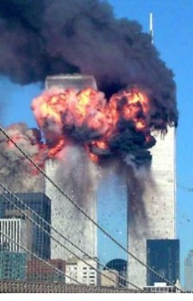

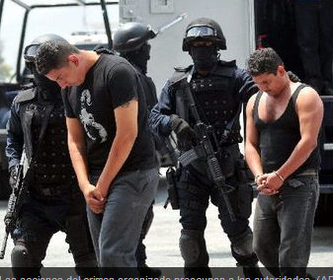

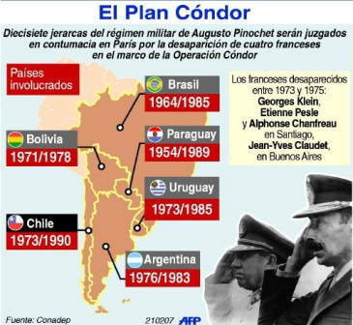



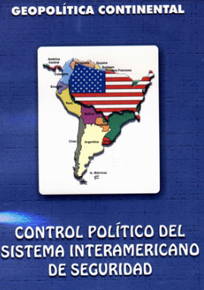


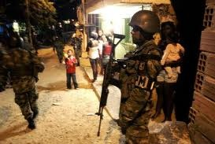

ANALIZAR SI LOS MECANISMOS E INSTRUMENTOS QUE UTILIZA PARA GARANTIZAR LA SEGURIDAD DEL ESTADO SUSTENTADO EN EL PODER NACIONAL Y SUS EXPRESIONES POLÍTICA, ECONÓMICA, SICOSOCIAL Y MILITAR, SON LOS MÁS ADECUADOS
JUSTIFICACIÓN
E
IMPORTANCIA
LEY DE SEGURIDAD PÚBLICA Y DEL ESTADO

Slide 6
      MARCO TEÓRICO

Slide 7

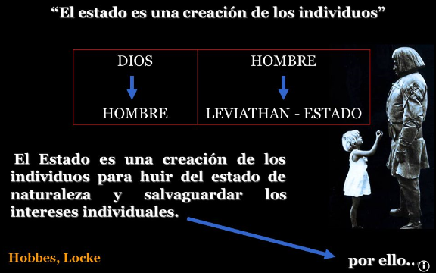

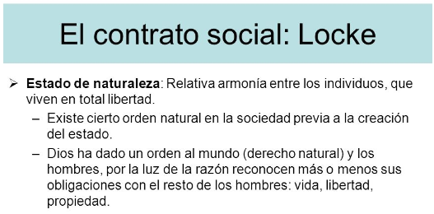
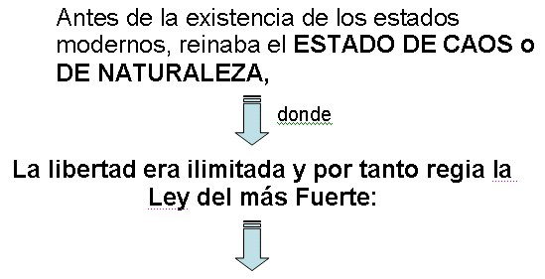
MARCO
TEÓRICO

Slide 8
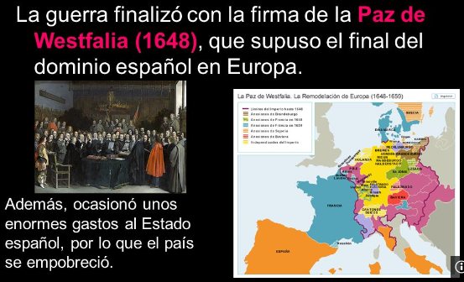

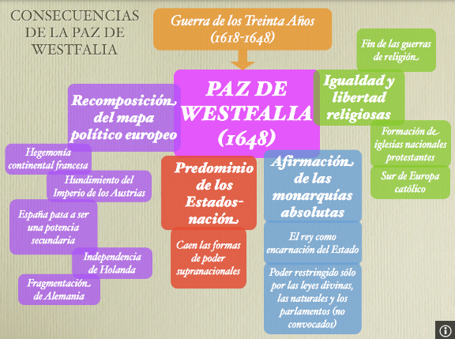
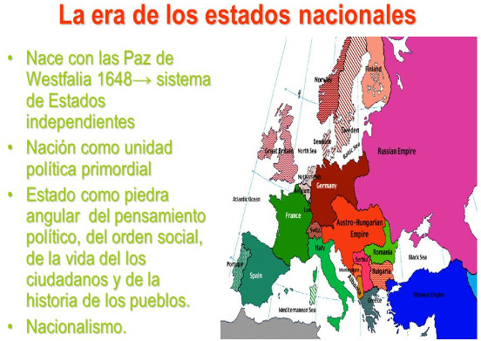
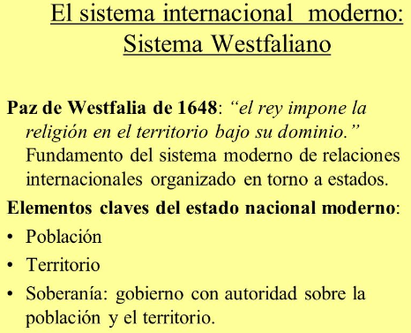
MARCO
TEÓRICO

Slide 9
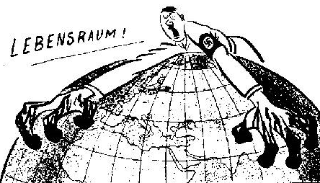

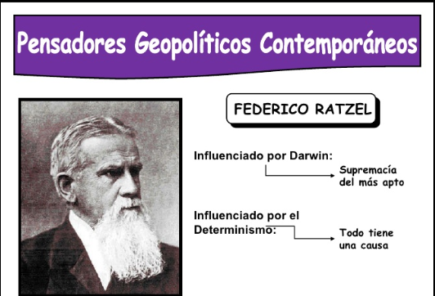
1.900
MARCO
TEÓRICO
Los Estados “están sujetos a la ley del crecimiento”. Acorde con su raciocinio, el Estado como organismo vivo: nace, se desarrolla y muere, o en algunos casos se transforma.
Ser “supraindividual”, dominado por influencias principales: medio geográfico y la raza. Y otras que incluye a la economía, la sociedad y el gobierno.

Slide 10


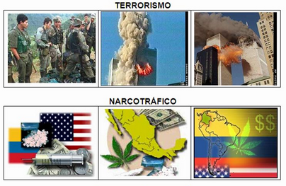



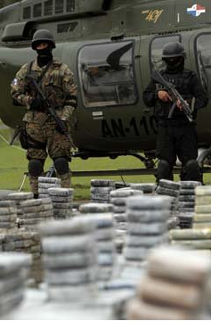



LOS PARADIGMAS DE LA SEGURIDAD
Teorias de las RR. II.
REALISMO E INTERDEPENDENCIA
REALISMO
INTERDEPENDENCIA
(1945-1970)
(1971-2000)

Slide 11
      DESARROLLO
      UNIDAD 1:
      EVOLUCIÓN DE LA CONCEPTUALIZACIÓN DE “SEGURIDAD NACIONAL”
      IDEOLOGIA OFICIAL DE UN PAÍS; SINTESIS CAPAZ DE PROPORCIONAR LINEAS DE ACCIÓN EN TODOS LOS AMBITOS DEL ACCIONAR POLÍTICO DE UN ESTADO, EN DONDE HAY UNA RELACIÓN DIRECTAMENTE PROPORCIONAL ENTRE LA GEOPOLÍTICA Y LA POLÍTICA DE SEGURIDAD BASADA EN LAS RELACIONES DE PODER Y FUERZA

Slide 12

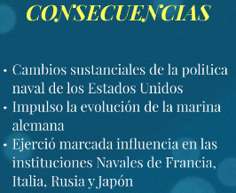


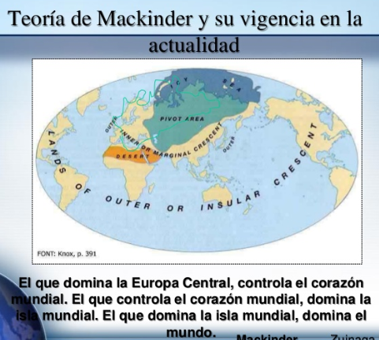
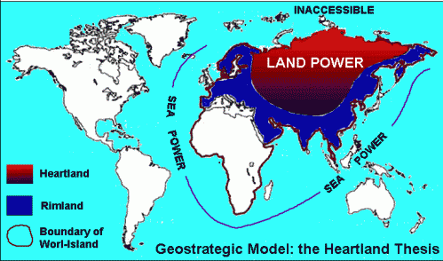
1890
PENSAMIENTO GEOPOLÍTICO

Slide 13
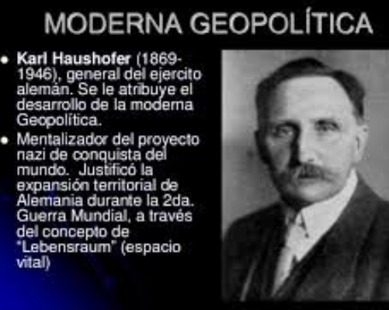
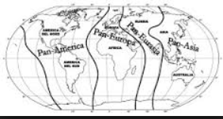
LEY DE LOS ESPACIOS CRECIENTES
LOS ESTADOS FUERTES TIENEN EL DERECHO A CRECER.
OCUPACIÓN DE ESPACIOS VACIOS.
CONQUISTA DE ESPACIOS DE COMUNIDADES INCAPACES O QUE NO MERECEN POSEERLO
PENSAMIENTO GEOPOLÍTICO

Slide 14
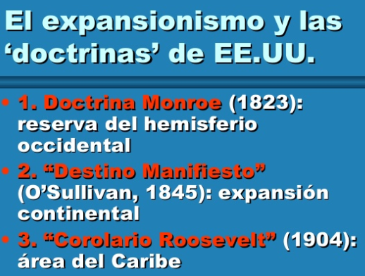

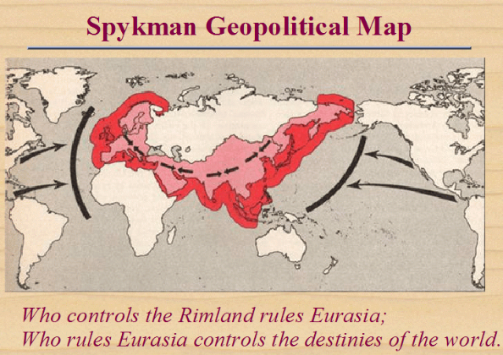




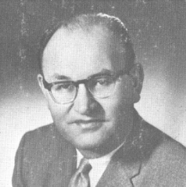



NICOLAS SPIKMAN: PADRE DE LA GEOPOLÍTICA EE.UU.
Quien tiene el poder mundial no es quien controla directamente el “corazón del mundo”, es quien es capaz de cercarlo
ROOSELVET (1901 – 1909)
PROCESO DE EXPANSIÓN IMPERIALISTA.
DEFINE EL PAPEL DE EE.UU. A PARTIR DEL INTERES NACIONAL.
POLÍTICA INTERVENCIONOISTA EN A.L.
PENSAMIENTO GEOPOLÍTICO
SPIKMAN: POLITICA EXTERIOR
EQUILIBRIO DE PODERES
ALIZANZAS ESTRATÉGICAS (GRAN BRETAÑA)
INDEPENDENCIA EN TODOS LOS ORDENES
EN BASE AL INCREMENTO DE PODER.

Slide 15
      UNIDAD 2:
      LA “DOCTRINA DE SEGURIDAD NACIONAL” FUNDAMENTO DE LA SEGURIDAD HEMISFÉRICA DURANTE LA GUERRA FRIA

Slide 16
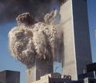

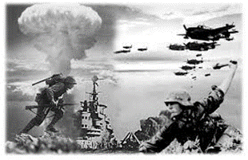
LA SEGURIDAD NACIONAL FUE CONCEBIDA COMO UNA SITUACIÓN EN LA CUAL LOS INTERESES VITALES DE UNA NACIÓN SE HALLAN PROTEGIDOS DE INTERFERENCIAS O PERTURBACIONES SUSTANCIALES.
DURANTE LA GUERRA FRÍA, PRIMARON LOS CONCEPTOS DE SEGURIDAD ORIENTADOS A LA PERSPECTIVA ESTATAL DESDE UN PRISMA EMINENTEMENTE MILITAR.

Slide 17

FUNDAMENTOS DE LA SEGURIDAD HEMISFÉRICA
1
SEG. NACIONAL COMO CATEGORÍA POLÍTICA EN ZONAS DE INFLUENCIA DE EE.UU.
2
COMUNISMO: PRINCIPAL ENEMIGO (ATENTA A DEMOCRACIA Y LIBERTADES)
3
EE.UU. LLAMADO A EVITAR PROPAGACIÓN DE COMUNISMO
ENEMIGO INTERNO DEBE SER CONSIDERADO COMO AMENAZA A SEG. NACIONAL: REPRESIÓN A LAS FUERZAS QUE PRETENDAN ORGANIZARCE SOCIAL O POLÍTICAMENTE
4
CONTROL MILITAR INTERNO PARA ENFRENTAR AL ANEMIGO INTERNO (MILITARIZAR EL CONCEPTO DE SEGURIDAD, ATRIBUCIÓN DE LA REPRESENTACIÓN DE LA NACIÓN Y DEL ESTADO A LAS FF.AA.).
5

Slide 18


VINCULACIÓN DE GEOPOLÍTICA Y REALISMO CON LA D.S.N
TODA AGRESIÓN CONTRA UN ESTADO AMERICANO SERÁ CONSIDERADO COMO UN ACTO DE AGRESIÓN CONTRA LOS DEMÁS ESTADOS
SEG. COLECTIVA Y LA OEA
(J.I.D; C.I.D)
ESTADO = PODER = SEGURIDAD
D.S.N. Y SU INFLUENCIA
EN L.A.
EL FIN DE LA GUERRA FRIA Y DECLIVE DE LA D.S.N.
LA D.S.N. Y LA MILITARIZACIÓN DE LA SEG. NACIONAL
(GOLPES DE ESTADO)

Slide 19



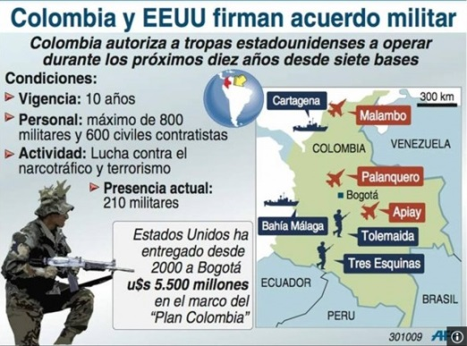
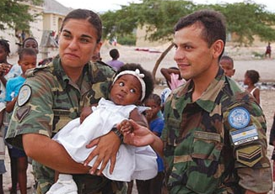
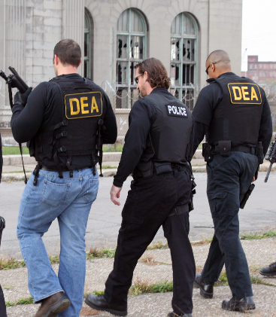

MECANISMOS DE RESOLUCIÓN DE CONFLICTOS
INVOLUCRAMIENTO DE EE.UU. EN CONFLICTOS REGIONALES DEBE TENER CARACTER SELECTIVO
DECLIVE DE LA DOCTRINA DE
SEG. NACIONAL
REAFIRMAR EL APOYO DE FF.AA. A LA DEMOCRACIA
SOMETIMIENTO
DE FF.AA. AL PODER CIVIL
CONSOLIDACIÓN DE DEMOCRACIA
ASISTENCIA DE EE.UU. A PAISES EN DESAGREGACIÓN A TRAVES DE MISIONES MILITARES DE CARACTER HUMANITARIO
RESPONDER A AMENAZAS TRANSNACIONALES
(DROGAS, TERRORISMO)

Slide 20
      UNIDAD 3:
      EVOLUCIÓN DE LAS POLÍTICAS DE SEGURIDAD EN EL ECUADOR
EVOLUCIÓN DE LA DOCTRINA DE SEGURIDAD EN EL ECUADOR (1960-2006).

Slide 21

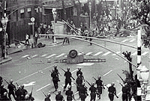
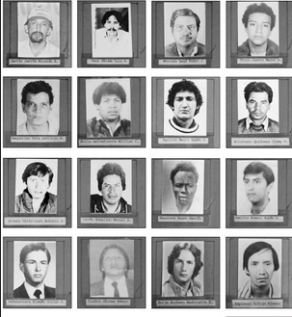

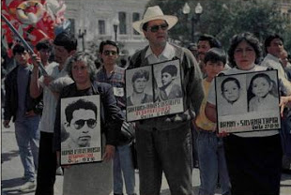
DECADA DEL 60
Ley de la defensa Nacional (1960): óptica estratégica-militar.
Ley de Seguridad Nacional (1964): control interno
DECADA DEL 70
Constitución de 1978 y la Reforma a la Ley de Seguridad Nacional: visión militar de la seguridad.
DOCTRINA DE SEG. NACIONAL
EVOLUCIÓN DE LA ESTRATEGIA DE SEGURIDAD
SOBERANÍA
DÉCADA DE LOS 90
VICTORIA DEL CENEPA.
CRISIS POLÍTICAS DE 1996 Y 2000
ESCALADA DE INDICES DE VIOLENCIA
CONSTITUCIÓN DE 1998
INTEGRIDAD TERRITORIAL
ORDEN JURÍDICO
DÉCADA DE LOS 80
POLÍTICA ANTISUBVERSIVA DE CORDERO
CONSECUCIÓN Y MTTO. DE OBJETIVOS NACIONALES.
LEY SE FUNDAMENTA EN 3 PRINCIPIOS:
DERECHOS FUND. HOMBRE
PROMOVER EL PROGRESO
CONTRARRESTAR LOS FACTORES ADVERSOS.
RESPONSABLE DE LA SEG. NACIONAL.

Slide 22
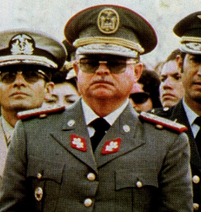
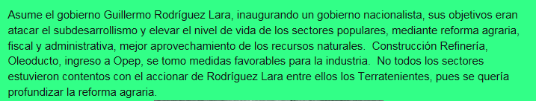


  DOCTRINA DE SEGURIDAD NACIONAL Y DESARROLLO
NO
EXPRESIONES DEL PODER NACIONAL:
POLÍTICA
ECONÓMICA
SICOSOCIAL
MILITAR
PODER NACIONAL
OBJ. NACIONALES
POLITICAS Y ESTRATÉGIAS
SEGURIDAD Y DESARROLLO
D.S.N.D.
BINOMIO SEGURIDAD Y DESARROLLO
INTERCONECTADOS E INTERDEPENDIENTES.
ESTADOCENTRICO/ ANTROPOCENTRICO
ADECUADOS A RECURSOS DEL PAIS Y A COYUNTURA NACIONAL E INTERNACIONAL
POLÍTICA NACIONAL
IDENTIFICACIÓN DE ONP.
APLICACIÓN DEL PODER NACIONAL.
OBJETIVO: ALCANZAR LOS ONP Y MANTENERLOS.
ESTRATÉGIA NACIONAL
ARTE DE PREPARAR Y APLICAR EL PODER NACIONAL PARA SUPERANDO LOS OBSTÁCULOS, ALCANZAR Y MANTENER LOS ONP.

Slide 23
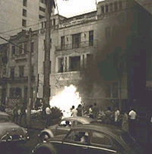
      SEGURIDAD INTERNA
      Doctrina de seguridad Nacional
Operaciones de
Defensa Interna
Operaciones
Complementarias
Operaciones
Tipo
policía
Operaciones
Militares
de
Defensa Interna

Slide 24


INCLUSIÓN DE NUEVOS ACTORES QUE ATENTAN CONTRA LA SEGURDAD ESTATAL
LIBRO BLANCO DE LA DEFENSA NACIONAL (2002)
DEL 2000 AL 2006
(NUEVAS AMENAZAS)
EVOLUCIÓN DE LA ESTRATEGIA DE SEGURIDAD
POLÍTICA DE LA DEFENSA NACIONAL DEL ECUADOR (2006)
Seguridad Cooperativa.
Desafío a la seguridad:
Daño al medio ambiente
Protección de la población, los recursos y el patrimonio nacional.
Asistencia en situaciones emergentes, desastres naturales y situaciones de crisis.
LINEAMIENTOS
OBJ. ESTRATEGICOS DE LA DEFENSA
Defensa: bien público.
Responsabilidad de la sociedad
Narcotráfico y el crimen organizado como amenazas a los cuales FF.AA. deben combatirlas en apoyo a la PP.NN.
El fortalecimiento de FF.AA. a través de un proceso de modernización y reorganización
Establecer un sistema de seguridad ciudadana y Defensa Civil

Slide 25
      UNIDAD 4:
      EVOLUCIÓN DE LAS POLÍTICAS DE SEGURIDAD EN EL ECUADOR
SEGURIDAD HUMANA
POLÍTICA DE SEGURIDAD EN LOS ÚLTIMOS AÑOS (2007-2014)

Slide 26




HACIA LA SEGURIDAD HUMANA
En 1994 el Informe anual de Desarrollo Humano del Programa de Naciones Unidas para el Desarrollo (PNUD) expuso la necesidad de transitar a un nuevo paradigma de seguridad. La adopción y aplicación del concepto de “seguridad humana”, concepto acorde con los cambios a los procesos de globalización.
La seguridad humana protege las libertades fundamentales, que son la esencia de la vida.
La seguridad humana aporta a las personas los fundamentos para la supervivencia, el sustento y la dignidad.

Slide 27
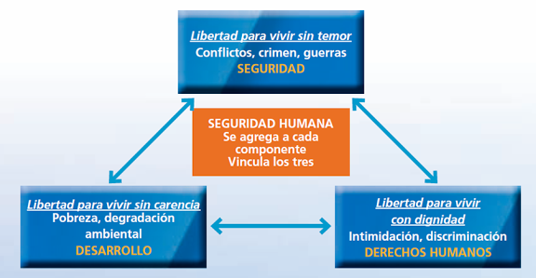
HACIA LA SEGURIDAD HUMANA

Slide 28
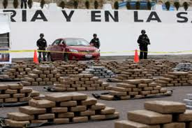
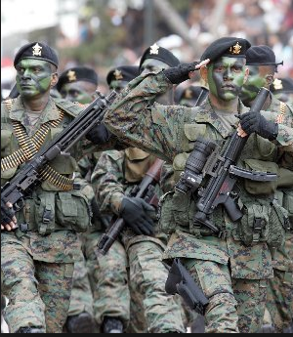


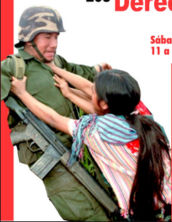
LA POLÍTICA DE SEGURIDAD EN EL ECUADOR (2007-2014)
CONSTITUCIÓN DE LA REPÚBLICA DEL ECUADOR
1
PLAN NACIONAL DEL BUEN VIVIR
2
LEY DE SEGURIDAD PÚBLICA Y DEL ESTADO
3
PLAN NACIONAL DE SEGURIDAD INTEGRAL
4

Slide 29



SURGIMIENTO DE NUEVAS AMENAZAS A LA SEGURIDAD Y SOBERANIA DE LOS ESTADOS
PRINCIPALES AMENAZAS POR SUBREGIONES
LA SEGURIDAD EN AMERICA LATINA EN EL CONTEXTO DE LAS NUEVAS AMENAZAS
El terrorismo, la delincuencia organizada transnacional, el problema mundial de las drogas, la corrupción, el lavado de activos, el tráfico ilícito de armas y las conexiones entre ellos. (Rodríguez, 2010:16).

Slide 30
POLÍTICO
ECONÓMICO
SOCIAL
MILITAR
SALUD Y
MEDIO AMBIENTE
AGENDA DE SEGURIDAD
COMÚN
REFORMAS
POLÍTICAS DE SEGURIDAD Y DEFENSA EN A.L.
2007: CHDS ANALIZA IMPACTO DE NUEVAS AMENAZAS (USO DE FF.AA.).
DIC-2008: C.D.S
MAY-2012: C.S.S
COMBATIR AL CRIMEN INTERNACIONAL ORGANIZADO BAJO UN CONCEPTO REGIONAL
OEA
REUNIÓN DE MINISTROS DE DEFENSA.
FOROS MULTILATERALES

Slide 31
REGIONALIZACIÓN DE AMENAZAS Y FACTORES DE RIESGO
AMENAZAS/FACTORES RIESGO | REGIÓN NORTE | REGIÓN SUR | REGIÓN OCCIDENTAL | REGIÓN CENTRAL
INFLUENCIA GIAC. | X |  |  | X
NARCOTRÁFICO. | X | X | X | X
MINERIA ILEGAL | X | X
MINERIA A GRAN ESCALA |  | X
TRÁFICO DE COMBUSTIBLES Y PRECURSORES | X | X
TRÁFICO DE ARMAS | X | X | X | X
DELINCUENCIA COMÚN | X | X | X | X
DELINCUENCIA ORGÁNIZADA | X | X
LIBRE MOVILIDAD DE EXTRANJEROS | X | X | X | X
RESISTENCIA A QUE EL ESTADO REGULE Y CONTROLE LOS RECURSOS NO RENOVABLES. | X | X
CONFLICTIVIDAD SOCIAL |  |  | X | X
DESASTRES NATURALES |  |  |  | X
LAS AMENAZAS Y FACTORES DE RIESGO SE CONCENTRAN EN SU MAYORÍA EN LA REGIÓN NORTE, SUR Y OCCIDENTAL CONVIRTIENDO A LA REGIÓN CENTRAL ESPECIALMENTE QUITO EN ZONA DE CONVERGENCIA DE LA CONFLICTIVIDAD POLÍTICA - SOCIAL.

Slide 32
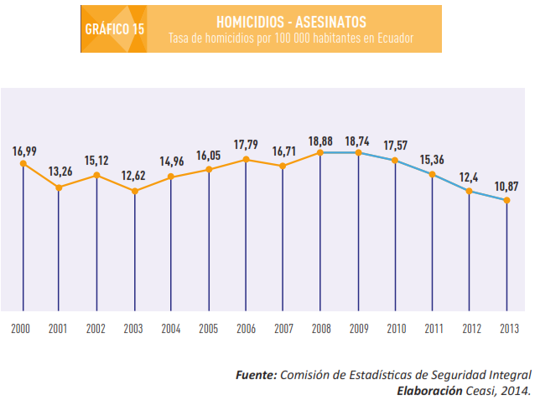
ÍNDICES DELINCUENCIALES

Slide 33


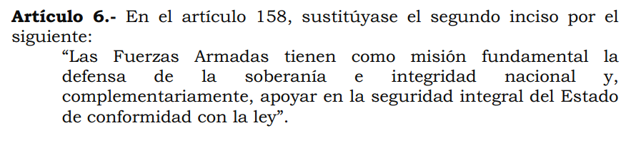
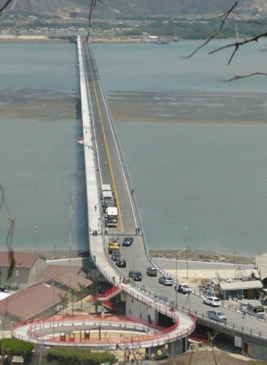
  ART. 158 .- CONSTITUCIÓN DE LA REPÚBLICA DEL ECUADOR
MISIÓN FUNDAMENTAL DE FUERZAS ARMADAS
DEFENSA DE LA SOBERANÍA
E INTEGRIDAD TERRITORIAL
INSTITUCIÓN QUE PROTEGE LOS DERECHOS, LIBERTADES Y GARANTÍAS CIUDADANAS
ENMIENDA

Slide 34





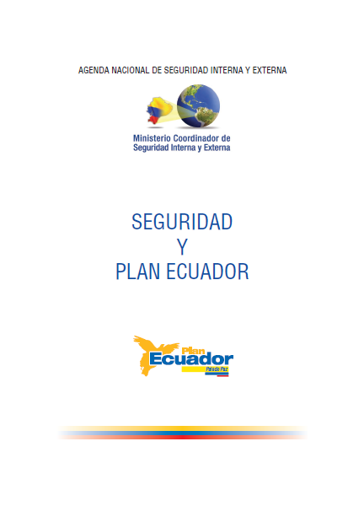



Slide 35


Primera Agenda Nacional de Seguridad Interna y Externa
Septiembre 2008
VISIÓN INTEGRAL; OBJETIVOS:
MEJORAR LA EFICIENCIA DE LA SEGURIDAD INTERNA: DISMINUIR N° DE DELITOS, MODERNIZACIÓN DE LA PP.NN, LUCHA CONTRA NARCOTRÁFICO Y CRIMEN ORGANIZADO.
MEJORAR LA CAPACIDAD DISUASIVA Y DEFENSIVA DE FF.AA. Y ACTUALIZAR LA DOCTRINA DE SEGURIDAD Y DEFENSA ASÍ COMO LA LEY DE SEG. NACIONAL.
FORTALECER LA POLÍTICA INTERNACIONAL (SEGURIDAD COOPERATIVA).
MANTENER EL LIDERAZGO EN DERECHO INTERNACIONAL HUMANITARIO Y RESPETO A LOS DERECHOS HUMANOS

Slide 36












  PLAN NACIONAL DEL BUEN VIVIR 2013-2017
12 OBJETIVOS
NACIONALES

Slide 37

LEY DE SEGURIDAD PÚBLICA Y DEL ESTADO
Estructura del Sistema de Seguridad Pública y del Estado
PRESIDENCIA DE LA REPÚBLICA
ÓRGANOS PERMANENTES DE COORDINACIÓN, APOYO TÉCNICO Y ASESORÍA
ÓRGANOS DE CONTROL
FUNCIONES DE CONTROL DEL ESTADO:
LEGISLATIVO
JUDICIAL
CONTROL Y TRANSPARENCIA SOCIAL
CONSEJO DE SEGURIDAD PÚBLICA Y DEL ESTADO
OBJETIVO:
PREVENIR, COMBATIR Y CONTROLAR LA CRIMINALIDAD Y LA VIOLENCIA EN LA SOCIEDAD.
POLÍTICA:
GENERAR UN MODELO EFIENTE DE SEG. CIUDADANA
SECRETARIA DE INTELIGENCIA
MINISTERIO COORDINADOR DE SEGURIDAD
DIRECCION NACIONAL DE MOVILIZACIÓN
ÓRGANOS EJECUTORES DEL SISTEMA
DEFENSA
ORDEN PÚBLICO
PREVENCIÓN
GESTIÓN DE RIESGOS
MINISTERIO DE DEFENSA
MINISTERIO DE RELACIONES EXTERIORES Y MOVILIDAD HUMANA
FUERZAS ARMADAS
MINISTERIO DEL INTERIOR
MINISTERIO DE JUSTICIA, DERECHOS HUMANOS Y CULTOS
POLICIA NACIONAL
SIS-ECU-911
TODAS LAS ENTIDADES DEL ESTADO
ENTIDADES PÚBLICAS Y PRIVADAS NACIONALES, REGIONALES Y LOCALES
CONSEJOS CIUDADANOS SECTORIALES

Slide 38

Marco Legal
Ley de Seguridad Pública y del Estado
REPÚBLICA DEL ECUADOR
Art. 35.- De la complementariedad de acciones de las Fuerzas Armadas y Policía Nacional.- Declarado el estado de excepción y siempre que el Presidente de la República haya dispuesto el empleo de las Fuerzas Armadas y la Policía Nacional, deberán coordinar acciones para que las Fuerzas Armadas apoyen a la Policía Nacional, responsable del mantenimiento del orden público, hasta que éste haya sido restablecido. Será el Ministro de Gobierno, Policía y Cultos el responsable de la coordinación de las acciones entre la Policía Nacional y las Fuerzas Armadas.
Art. …De la complementariedad de acciones de las Fuerzas Armadas y Policía Nacional.- Con el fin de precautelar la protección interna, el mantenimiento y control del orden público y la seguridad ciudadana, las FF.AA. Podrán apoyar de forma complementaria las operaciones que en esta materia competen a la Policía Nacional. Para tal efecto, las/los Ministros responsables de la Defensa Nacional y del Interior, coordinaran la oportunidad y nivel de intervención de las fuerzas bajo su mando, estableciendo las directivas y protocolos necesarios.
Ley de Seguridad Pública y del Estado

Slide 39





  PLAN NACIONAL DE SEGURIDAD INTEGRAL
SER HUMANO:
EJE PRINCIPAL
Y TRANSVERSAL
OBJETIVOS,
POLÍTICAS,
ESTRATEGIAS
SEGURIDAD INTEGRAL
MISIÓN: COMBATE A
LA DELINCUENCIA COMÚN.
LA VIOLENCIA EN TODAS SUS FORMAS
CRIMEN ORGANIZADO TRANSNACIONAL
5 EJES COMO
POLÍTICA EMERGENTE
SE ASIGNAN A FF.AA. NUEVOS ROLES.
ACCIONES CONCRETAS:
APY. A LA SEG. CIUDADANA Y ORDEN PÚBLICO.
GESTIÓN DE RIESGOS Y DESASTRES.
PROTECCIÓN DEL MEDIO AMBIENTE

Slide 40

LA POLÍTICA DE SEGURIDAD INTEGRAL
El Estado ecuatoriano concibe a la Seguridad Integral como un bien público que plantea como finalidad: Garantizar y proteger los derechos humanos y las libertades, la gobernabilidad, la aplicación de la justicia, el fortalecimiento de la democracia, la asistencia recíproca, la seg. Solidaria entre los pueblos promoviendo la integración latinoamericana.

Slide 41
      UNIDAD 5:
      ANÁLISIS Y COMPARACIÓN ENTRE LA D.S.N.D Y EL NUEVO MODELO DE SEGURIDAD INTEGRAL

Slide 42
      SEGURIDAD INTERNA
FUNDAMENTOS
          La forma más conveniente de combatirla es evitando su surgimiento
      Doctrina de seguridad Nacional
Operaciones de
Defensa Interna
Operaciones
Complementarias
Operaciones
Tipo
policía
Operaciones
Militares
de
Defensa Interna
          El gobierno debe fortalecer su legalidad y legitimidad
          La Defensa Interna debe beneficiarse de:
          La integración de la seguridad y desarrollo.
          Fortalecimiento del nacionalismo y patriotismo
          Eficiente sistema de Inteligencia y Contrainteligencia
          El objetivo debe ser desmantelar las estructura ilegales

Slide 43

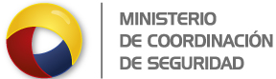
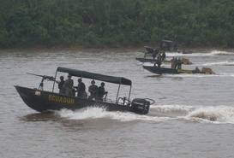
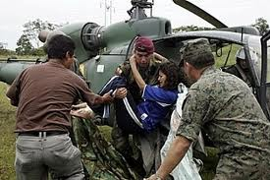

SEGURIDAD INTERNA
SEGURIDAD PÚBLICA
SEGURIDAD INDIVIDUAL
SEGURIDAD SOCIAL

Slide 44
DIFERENCIAS ENTRE LA SEGURIDAD NACIONAL Y LA SEGURIDAD HUMANA
FACTORES | SEGURIDAD NACIONAL | SEGURIDAD HUMANA
Ámbito de actuación | Medidas de protección en defensa de un Estado. | Proteger la esencia vital de todas las vidas humanas de una forma que realce las libertades y la realización del ser humano
Visión | Inminentemente militar en la cual la Fuerzas Armadas de constituyen en el más importante instrumento para neutralizar las amenazas. | De carácter social, donde al hombre es el elemento a proteger a través de la seguridad económica, alimenticia, de salud, medioambiental, personal, comunitaria y política.

Slide 45
DIFERENCIAS ENTRE LA SEGURIDAD NACIONAL Y LA SEGURIDAD HUMANA
FACTORES | SEGURIDAD NACIONAL | SEGURIDAD HUMANA
Amenazas | Fuerzas de guerrilla, paramilitares, movimientos subversivos, movimientos insurgentes | Pobreza, desempleo, hambre, enfermedades infectas contagiosas, desnutrición, degradación ambiental, desastres naturales, violencia física, trabajo infantil, tensiones inter-étnicas, violación derechos humanos.
Estrategias. | Creación de doctrina militar para no permitir la expansión de las ideas revolucionarías. | Humanizar el concepto de seguridad, en busca del bien común y el estado de bienestar; los ámbitos de lo público y lo privado; la legalidad y la legitimidad

Slide 46
DIFERENCIAS ENTRE LA SEGURIDAD NACIONAL Y LA SEGURIDAD HUMANA
FACTORES | SEGURIDAD NACIONAL | SEGURIDAD HUMANA
Origen | Doctrina de los EE.UU. trata de garantizar con exclusividad el orden interno de países latinoamericanos combatiendo ideologías comunistas. | Nace en las Naciones Unidas con un enfoque de gestión de políticas públicas antes que de una construcción académica del mismo y es considerado con la seriedad del caso a partir de 1994.

Slide 47
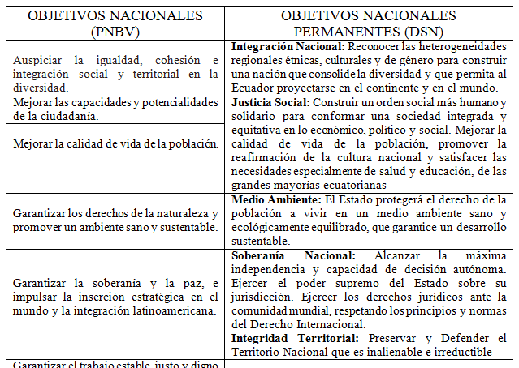
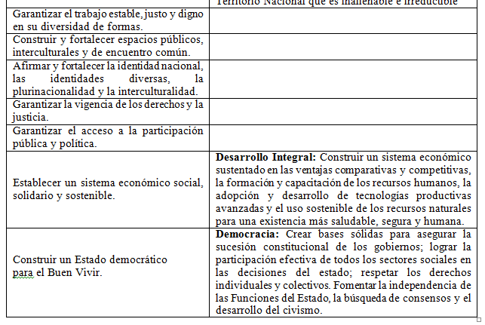
RELACIÓN ENTRE LOS OBJ. NACIONLES DEL PNBV Y LOS O.N.P DE LA D.S.N.D

Slide 48
CONCLUSIONES

Slide 49
      CONCLUSIONES
LA SEGURIDAD NACIONAL DE LOS ESTADOS ESTÁ VINCULADA DIRECTAMENTE A LA GEOPOLÍTICA (PODER NACIONAL, INTERES NACIONAL); EN DONDE EL QUE TIENE EL PODER ES EL QUE IMPONE LAS REGLAS EN LOS ACUERDOS DE COOPERACIÓN INTERNACIONAL.
EE.UU. CONSTRUYE LA DSN, PARA LEGITIMIZAR LA MILITARIZACIÓN DE LOS ESTADOS, COMO FORMA DE CONTRARRESTAR AL COMUNISMO EN DONDE EL PODER SE CONTITUYÓ EN EL ELEMENTO FORMAL DEL ESTADO Y LA SEGURIDAD EN EL EJE DE LA DOCTRINA DE SEGURIDAD NACIONAL.
EE.UU. CONSTRUYE LA DSN, PARA LEGITIMIZAR LA MILITARIZACIÓN DE LOS ESTADOS, COMO FORMA DE CONTRARRESTAR AL COMUNISMO EN DONDE EL PODER SE CONTITUYÓ EN EL ELEMENTO FORMAL DEL ESTADO Y LA SEGURIDAD EN EL EJE DE LA DOCTRINA DE SEGURIDAD NACIONAL.
EN LOS AÑOS 70, RODRIGUEZ LARA INSTAURA LA DOCTRINA DE SEG. NACIONAL Y DESARROLLO EN LA CUAL SE PLASMAN CONCEPTOS COMO EL “BIEN COMÚN”.

Slide 50
      CONCLUSIONES
LA DSNS VINCULA A LA “SEGURIDAD NACIONAL” CON LOS “OBJ. NACIONALES” YA SEAN PERMANENTES O ACTUALES.
PREDOMINA EL CONCEPTO ESTADOCENTRICO DEL ESTADO NACIÓN POR SOBRE EL ESTADO ANTROPOCENTRICO, SOBRE TODO POR LOS PROBLEMAS LIMITROFES CON EL PERÚ, SIN DESCUIDAR LA ASISTENCIA SOCIAL.
EL FIN DE LA GUERRA FRIA PUSO FIN A LA DSN, LO QUE OBLIGÓ A LOS ESTADOS A REDEFENIR LA CONCEPTUALIZACIÓN DE “SEGURIDAD NACIONAL” CONSIDERANDO LAS NUEVAS AMENAZAS.
EL LOS LIBROS BLANCOS DE LA DEFENSA YA SE EMPLEA EL TERMINO DE “SEGURIDAD Y DEFENSA” COMO UN CONCEPTO MÁS AMPLIO Y MULTIDIMENSIONAL EN EL QUE LA DEFENSA ES PARTE DE LA SEGURIDAD.
SE DA PASO A LA SEG. COOPERATIVA A NIVEL SUBREGIONAL, EN LA BUSQUEDA DE LA INTEGRACIÓN A TRAVÉS DE MECANISMOS COMO LA UNASUR Y EL CDS, QUE BUSCAN MECANISMOS PARA FORTALECER LA CONFIANZA MUTUA, UNA AGENDA COMÚN PARA ENFRENTAR LAS NUEVAS AMENAZAS.

Slide 51
      CONCLUSIONES
LA DSNS VINCULA A LA “SEGURIDAD NACIONAL” CON LOS “OBJ. NACIONALES” YA SEAN PERMANENTES O ACTUALES.
PREDOMINA EL CONCEPTO ESTADOCENTRICO DEL ESTADO NACIÓN POR SOBRE EL ESTADO ANTROPOCENTRICO, SOBRE TODO POR LOS PROBLEMAS LIMITROFES CON EL PERÚ, SIN DESCUIDAR LA ASISTENCIA SOCIAL.
ÁMBITO SUBREGIONAL
EL FIN DE LA GUERRA FRIA PUSO FIN A LA DSN, LO QUE OBLIGÓ A LOS ESTADOS A REDEFENIR LA CONCEPTUALIZACIÓN DE “SEGURIDAD NACIONAL” CONSIDERANDO LAS NUEVAS AMENAZAS.
EL LOS LIBROS BLANCOS DE LA DEFENSA YA SE EMPLEA EL TERMINO DE “SEGURIDAD Y DEFENSA” COMO UN CONCEPTO MÁS AMPLIO Y MULTIDIMENSIONAL EN EL QUE LA DEFENSA ES PARTE DE LA SEGURIDAD.
SE DA PASO A LA SEG. COOPERATIVA A NIVEL SUBREGIONAL, EN LA BUSQUEDA DE LA INTEGRACIÓN A TRAVÉS DE MECANISMOS COMO LA UNASUR Y EL CDS, QUE BUSCAN MECANISMOS PARA FORTALECER LA CONFIANZA MUTUA, UNA AGENDA COMÚN PARA ENFRENTAR LAS NUEVAS AMENAZAS.

Slide 52
      CONCLUSIONES
ÁMBITO NACIONAL
A COMIENZOS DE LA DECADA DEL 2000, IRRUMPEN EL CRIMEN ORGANIZADO Y COMÚN EN EL ECUADOR.
EN LOS LIBROS BLANCOS 2002 Y 2006, SE PROPONEN NUEVAS POLÍTICAS DE DEFENSA, DEJANDO DE LADO LA EXCLUSIVIDAD MILITAR. SE DELIMITARON RESPONSABILIDADES Y FORMAS DE COOPERACIÓN ENTRE ESFERAS POLÍTICAS Y SOCIALES.
POLÍTICAS SE HAN IDO READECUANDO: AGENDA NACIONAL DE SEG. INTERNA Y EXTERNA (2008); LEY DE SEG. PÚBLICA Y DEL ESTADO(2009); PLAN DE SEG. INTEGRAL (2011-2013 Y (2014-2017).
CONSTITUCIÓN DEL 2008 GARANTIZA UN ESTADO DE DERECHOS.
PREEMINENCIA DEL ESTADO ANTROPOLÓGICO POR SOBRE EL ESTADO CENTRISTA EN DONDE LA NATURALEZA TAMBIÉN TOENE DERECHOS (CONSTITUCIÓN BIO-CENTRICA).

Slide 53
      CONCLUSIONES
ÁMBITO NACIONAL
EL ESTADO ECUATORIANO EN SU NORMATIVA LEGAL (CONSTITUCIÓN) Y PLANES (PNBV; PNSI) NO TIENEN DEBIDAMENTE IDENTIFICADOS A LOS OBJ. NACIONALES PERMANENTES Y LOS ACTUALES.
OBJ. NAC. PERMANENTES: ASPIRACIONES LEGÍTIMAS NACIONALES BÁSICAS O FUNDAMENTALES Y LA VOLUNTAD DE TODA UNA NACIÓN PARA EMPLEAR SU PODER NACIONAL CON EL ÚNICO PROPÓSITO DE LACANZARLAS.
OBJ. NAC. ACTUALES: LA VOLUNTAD POLÍTICA DE UN PROGRAMA DE GOBIERNO EN DONDE SE DETALLANA LAS METAS QUE SE DESEAN ALCANZAR AL TERMINO DE SU GESTIÓN.
VULNERABILIDAD:
ES NECESARIO REDEFINIR LOS ONP Y ONA CONJUNTAMENTE CON LA DOCTRINA DE SEGURIDAD DEL ESTADO ECUATORIANO .
GARANTIZAN LA PRESERVACIÓN DEL ESTADO (SUPERVIVENCIA, SEGURIDAD Y DESARROLLO)

Slide 54
GRACIAS POR
SU ATENCIÓN !

